Slide 1

Soutenance
Recruit Restaurant Visitor Forecasting
Predict how many future visitors a restaurant will receive
Data Science Starter Program
DSSP 7 – 2017
Jordan VIDAL

Slide 2
Introduction
Objectif : prédire le nombre de visiteurs dans certains restaurants japonais à certaines dates
Apprentissage supervisé & régression
Compétition Kaggle
Projet “data scientist”
Projet codé en python3
7 packages utilisés

Slide 3
Sommaire
Présentation des données
Data Exploration
Data Processing
Modélisation
Conclusion

Slide 4
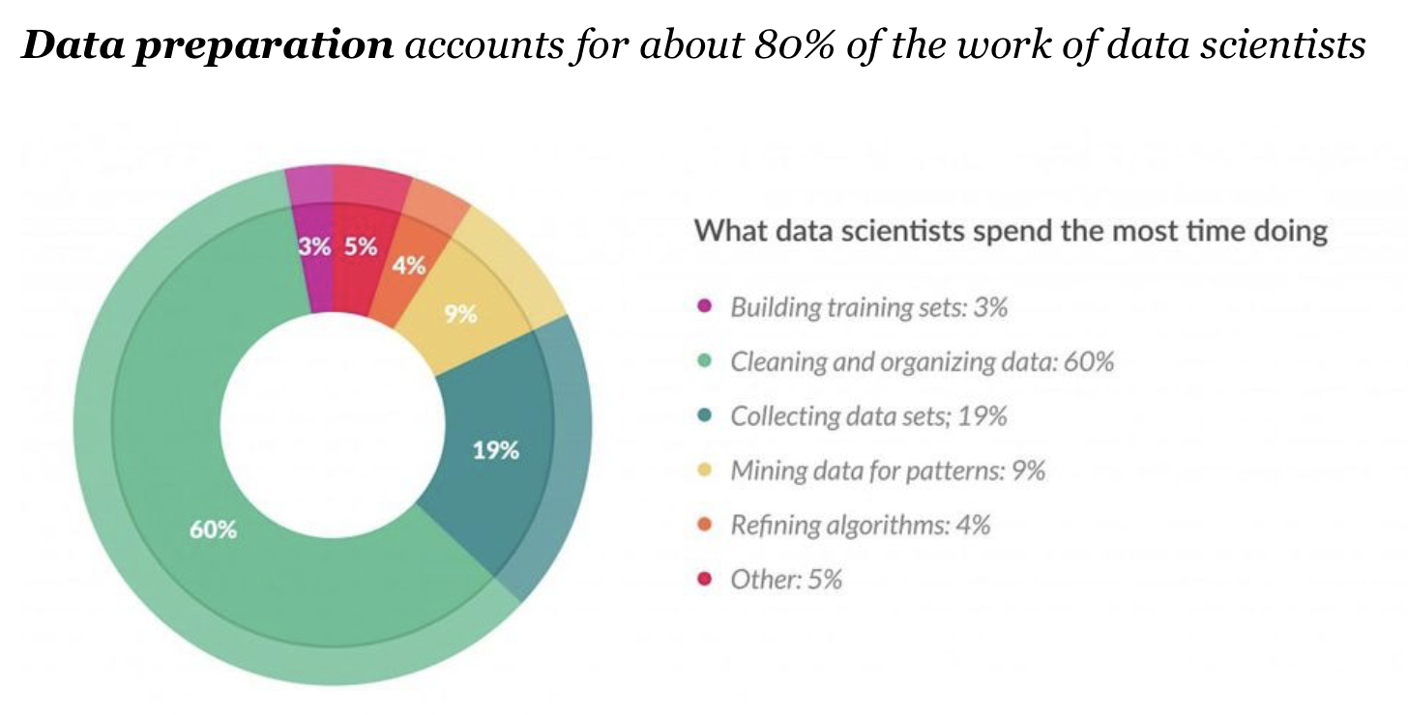
Source: www.forbes.com

Slide 5
Présentation des données
7 dataset fournis dont 2 sources de données principales (deux systèmes de réservation)
store_id_relation.csv (150, 2)
sample_submission.csv (32 019, 2)
date_info.csv (517, 3)
 | Hot Pepper Gourmet (HPG) | AirREGI / Restaurant Board (AIR)
Réservations | hpg_reserve.csv (2 000 320, 4) | air_reserve.csv (92 378, 4)
Restaurants | hpg_store_info.csv (4690, 5) | air_store_info.csv (829, 5)

Slide 6
Data Exploration
Réservations | Restaurants | Autre
Il y a 20x plus de réservations effectuées via le système HPG que via le système AIR | Le système AIR comporte 829 restaurants de 14 types de cuisines différents et repartis dans 103 “area” du pays | Il n’y a que 150 restaurants présents dans les deux systèmes de réservations (store_id_relation.csv)
Les deux dataset ont enregistré les réservations effectuées sur la même période : du 1er janvier 2016 au 22 avril 2017 | Le système HPG comporte 4690 restaurants dans 34 genre de cuisines différentes et répartis dans 119 “area” du pays | Le dataset date_info.csv (“hol”) nous donne des informations sur le jour de la semaine et sur les jours de vacances (“holiday_flg”) entre le 01-01-2016 et le 31-05-2017
La distribution du nombre de visiteurs par réservations sur les deux systèmes AIR et HPG sont similaires : la moyenne du nombre de visiteurs par réservation est de ~5 | Les “area_name” sont parfois très similaires (ex: “Tokyo-to Shinjuku-ku None” vs “Tokyo-to Shinjuku-ku Kabukicho”) | Le dataset “sample_submission” va nous servir de test. Il contient 32019 lignes et 2 colonnes : une colonne “id” qui est une concaténation de “air_store_id” et une date au format YYYY-MM-DD (comprises entre le 23 avril 2017 et le 31 mai 2017) colonne “visitors” qui est le nombre de visiteurs a prédire

Slide 7
Data Exploration
Réservations | Restaurants | Autre
Il y a 20x plus de réservations effectuées via le système HPG que via le système AIR | Le système AIR comporte 829 restaurants de 14 types de cuisines différents et repartis dans 103 “area” du pays | Il n’y a que 150 restaurants présents dans les deux systèmes de réservations (store_id_relation.csv)
Les deux dataset ont enregistré les réservations effectuées sur la même période : du 1er janvier 2016 au 22 avril 2017 | Le système HPG comporte 4690 restaurants dans 34 genre de cuisines différentes et répartis dans 119 “area” du pays | Le dataset date_info.csv renseigne le jour de la semaine et les jours de vacances entre le 1er Janvier 2016 et le 31 Mai 2017
La distribution du nombre de visiteurs par réservations sur les deux systèmes AIR et HPG sont similaires : la moyenne du nombre de visiteurs par réservation est de ~5 | Les “area_name” sont parfois très similaires (ex: “Tokyo-to Shinjuku-ku None” vs “Tokyo-to Shinjuku-ku Kabukicho”) | Le dataset “sample_submission” va nous servir de test. Il contient 32019 lignes et 2 colonnes : une colonne “id” qui est une concaténation de “air_store_id” et une date au format YYYY-MM-DD (comprises entre le 23 avril 2017 et le 31 mai 2017) colonne “visitors” qui est le nombre de visiteurs a prédire

Slide 8
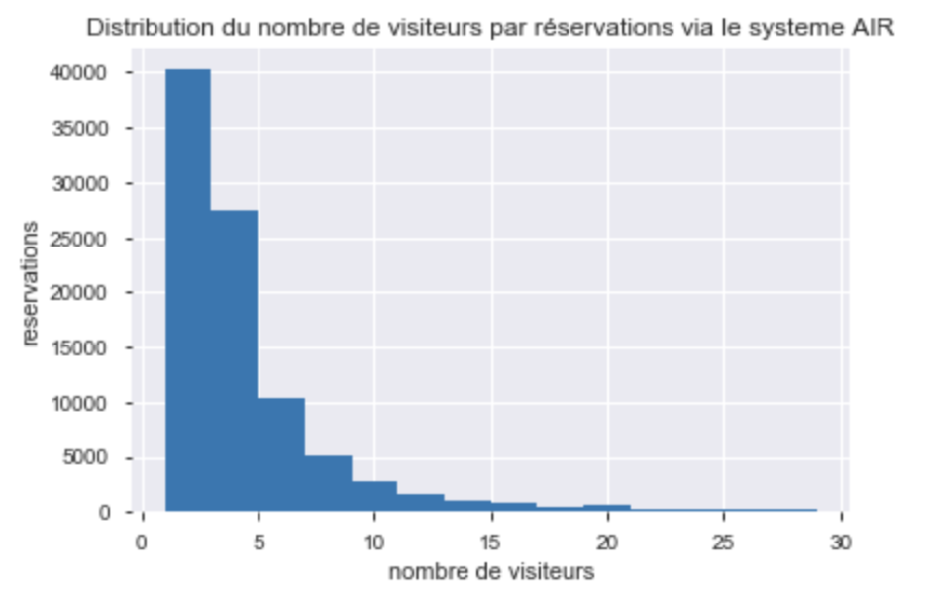
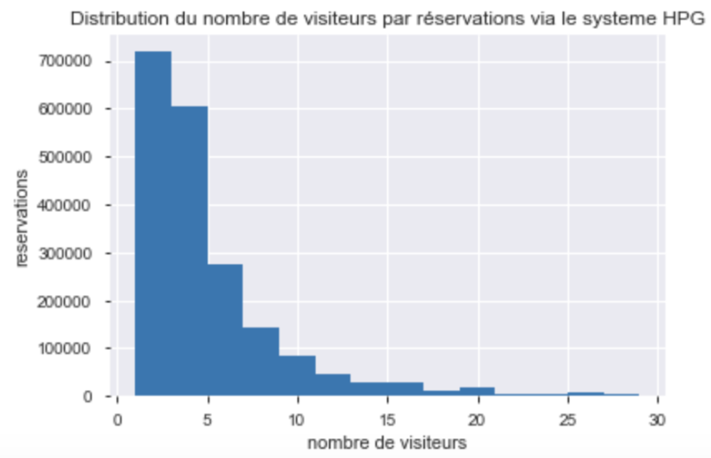
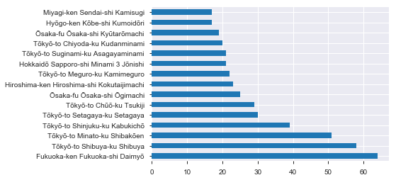
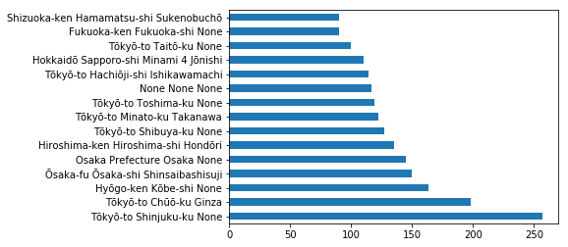

Slide 9
“You can have data without information, but you cannot have information without data"
~ Daniel Keys Moran, science fiction writer
“Coming up with features is difficult, time-consuming, requires expert knowledge”
~ Prof. Andrew Ng. VP & Chief Scientist of Baidu, Adjunct Professor at Stanford University

Slide 10
Data preprocessing 1. Cleaning
Pas de valeurs manquantes
Pas de valeurs dupliquées
Pas de valeurs aberrantes
Merci Kaggle
Et Pandas-Profiling package

Slide 11
Data preprocessing
2. Feature Extraction + Engineering
Variables temporelles Les dates (4) | dayofweek year month visit_date
Variables catégorielles (20) | LabelEncoder sur les 10 plus récurrents “area_name” et “genre_name”
Les nouvelles variables créées (13) | min_visitors max_visitors mean_visitors median_visitors count_observations rs1 rs2 rv1 rv2 total_reserv_sum total_reserv_mean total_reserv_dt_diff_mean date_int

Slide 12
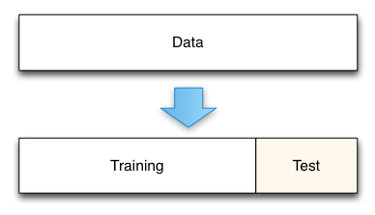
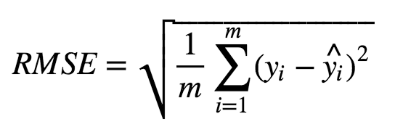
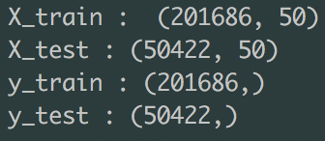
Modélisation
RMSE
Train/Test split
Modèles linéaires
vs
modèles non linéaires
Avec et sans
recherche d’hyperparamètres

Slide 13
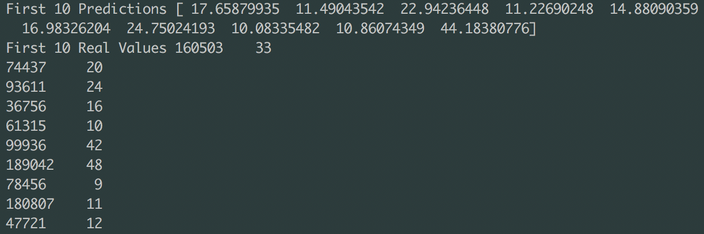
Modélisation
1. Algorithmes Linéaires
Régression Linéaire, Régression Ridge, Régression Lasso
R² assez faible (<0.57)
Modèle sous-apprend : ne se généralise pas à de nouvelles données
Train score = 0.57
Test score = 0.56
La cross validation améliore légèrement R² (0.6)
RMSE = 11.2271

Slide 14
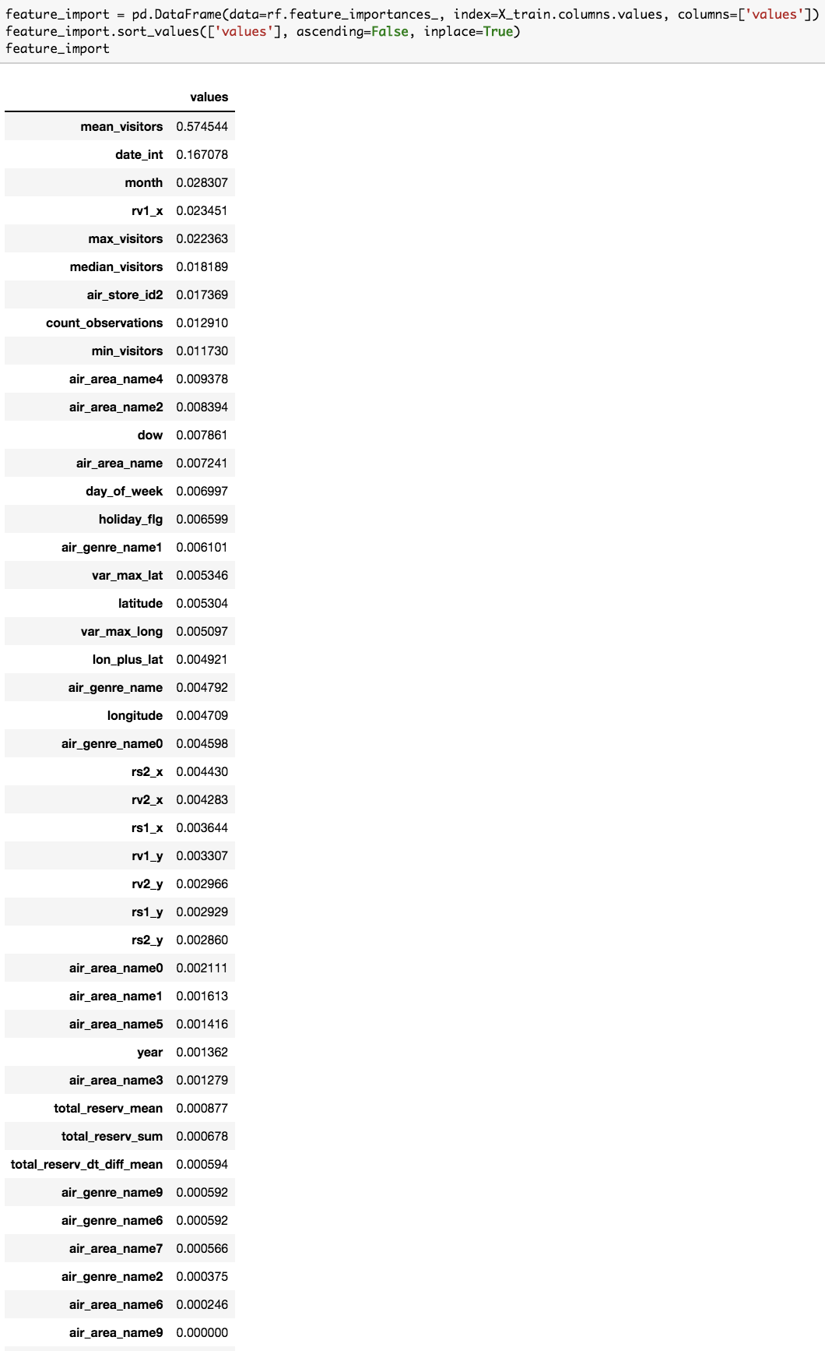
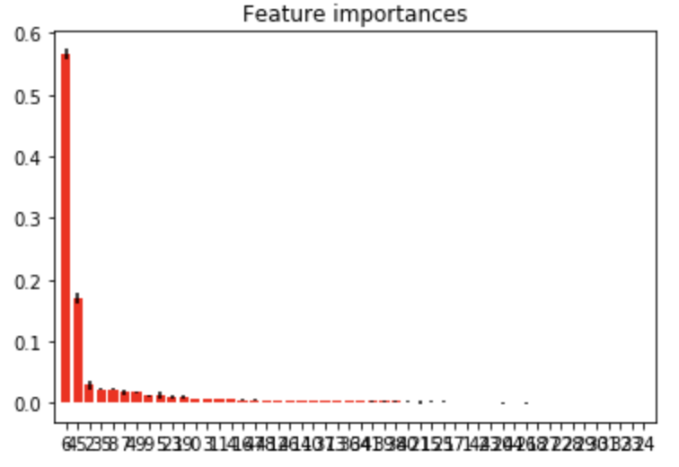
Modélisation
2. Algorithmes non linéaires
Random Forest (RandomForestRegressor)
Le modèle sur-apprend (“overfit”)
Train score = 0.92
Test score = 0.53
RMSE = 11.7
Random Forest - with GridSearch (RandomForestRegressor)
Paramètres : n_estimators (100) et max_depth (11)
Modèle ne sur-apprend plus!
Train score = 0.92 0.66
Test score = 0.53 0.58
RMSE = 11.02

Slide 15
Modélisation
2. Algorithmes non linéaires
XGBoost (XGBRegressor)
Train score = 0.6
Test score = 0.57
RMSE = 11.05
XGBoost - with GridSearch (XGBRegressor)
Train score = 0.6 0.68
Test score = 0.57 0.59
RMSE = 11.02
Paramètres :
n_estimators: 100,
max_depth: 11,
learning_rate: 0.1
XGBoost - with Hyperopt (XGBRegressor)
Train score = 0.68
Test score = 0.59 0.60
RMSE = 10.754
Paramètres :
‘colsample_bytree': 0.8,
'gamma': 2.4000000000000004,
'learning_rate': 0,
'max_depth': 4,
'min_child_weight': 4.0,
'n_estimators': 0,
'nthread': 0,
'objective': 0,
'reg_alpha': 1.1,
'reg_lambda': 0.7000000000000001,
'subsample': 1.0

Slide 16
Résultats
 | Train/Test | RMSE
Linear Regression | 0.5793 / 0.5651 | 11.2271
Ridge Regression | 0.5788 / 0.5648 | 11.2308
Lasso | 0.5749 / 0.5612 | 11.2767
RandomForest | 0.6613 / 0.5807 | 11.0236
XGBoost | 0.686 / 0.6 | 10.754

Slide 17
Axes d’améliorations
Feature Engineering:
Label encoder sur seulement les 10 premières variables
Prise en compte des horaires de réservations, de la géographique (latitude, longitude)
Modélisation:
Pas de quick&dirty pour démarrer d’une base
Pas nécessairement utile de tester plusieurs modèles, l’idée est d’améliorer un ou deux modèles
Organisation:
Anticipation de temps de calcul des différents modèles
Anticipation sur les ressources utilisées par la machine (GridSearch, hyperopt)
Compétences:
Maîtrise du python
Machine Learning

Slide 18
Axes d’améliorations
Feature Engineering:
Label encoder sur seulement les 10 premières variables
Prise en compte des horaires de réservations, de la géographique (latitude, longitude), de la météo…
Modélisation:
Pas de quick&dirty pour démarrer d’une base
Pas nécessairement utile de tester plusieurs modèles, l’idée est d’améliorer un ou deux modèles
Organisation:
Anticipation de temps de calcul des différents modèles
Anticipation sur les ressources utilisées par la machine (GridSearch, hyperopt)
Compétences:
Maîtrise du python
Machine Learning

Slide 19
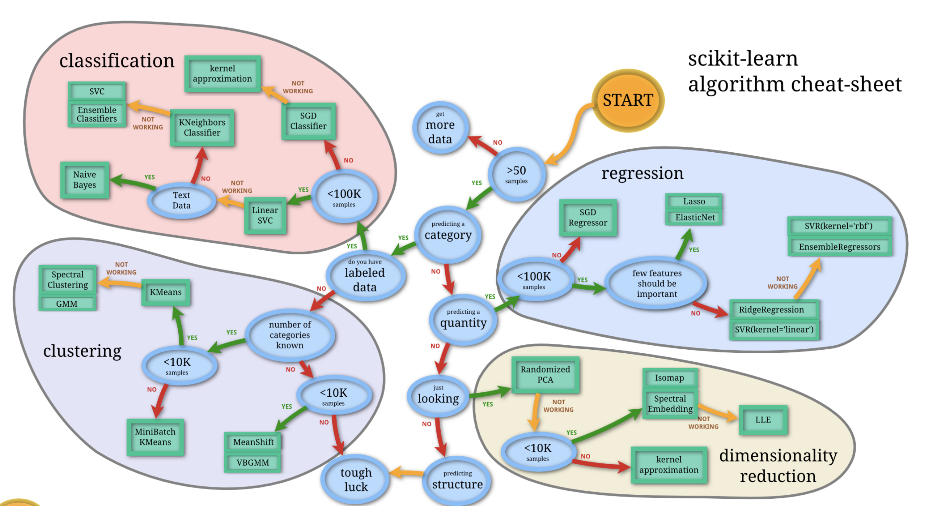
Axes d’améliorations

Slide 20
Merci de votre attention

